Slide 1



ስልጠና ክእለት ዲጂታል – ኢሜይል
መደብ ተጣበቕቲ ማሕበረሰብ
2025

Slide 2
ናይ ኣሰልጣናይ መዘኻኸሪ ነጥብታት፤ ከመይ ኢሜይል ከም እትገብር
ነዞም ጥራዛት እዚኦም ኣራብሒካ ንተሳተፍቲ ኣዳሉ፡፡
ነዞም ስላይድ እዚኦም ምስቲ ተታሓሒዙ ዘሎ ናይ መዘኻኸሪ ነጥቢ ብሓደ ቅዳሕ ኣራብሒካ ምሳኻ ኣቐርቦም፤ ምእንታን ክተስትምህር እንተለኻ ክትጥቀመሎም፡፡
  ንቶም ስላይዳት ንኹሎም ኣንብብ፤ ብኸምኡ እውን ምስ ትሕዝቶኦም ኣጸቢቕካ ንርእስኻ ኣላሊ፡፡
  ንተሳተፍቲ እውን ከምኡ ኣንብበሎም፡፡
ገለ ሕቶ እንተልዩካ ንኤልዮት ብ Elliot@wacoss.org.au ኣቢልካ ቕድሚ እቲ መደብ ምጅማሩ ርኸባ፡፡
ቅድሚ ምስትምሃር ምጅማርካ፤ ነዞም ስላይዳት እዚኦም ኣይተግለጾም፤ ሸፍኖም፡፡ ብተወሳኺ ነቲ ኣብዚ ዘሎ ጊዜን ዕለትን ምስታ ናይ መወዳእታ መቕረቢት መዓልቲ ኣመዓራርዮ፡፡

Slide 3
ኣፍልጦ ንዓዲ ምሃብ
ኣብ መሬት እንዳ ኣባ ከምዘለና ንፈልጥ ኢና፡፡ ኣብዚ ዘለናዮ መሬት ንዝርከቡ ደቂ ኣባት ኣኽብሮት ኣለና፡፡
ደቂ ኣባት ኣብዛ መሬት እዚኣ ንሓያሎ ዓመታት ተቐሚጦም እዮም፡፡
ንኩሎም ደቂ ኣባትን ንዓበይቶምን ኣኽብሮት ኣለና፡፡
ካብቲ ናቶም ዛንታታት ክንመሃር ንኽእል ኢና፡፡.
እዛ መሬት እዚኣ ካብ ብኣንተውኡን ንመጻኢን ናይ ደቂ ኣባት መሬት እያ፡፡

Slide 4
ኤሜይል
ናይ ምዕራብ ኣውስትራሊያ ናይ ዲጂታል ሓዋሳይ ፕሮጄክት

Slide 5
ናይ እዚ ክፍለ-ጊዜ ሓፈሻዊ ስእሊ
እዚ ክፍለ-ጊዜ እዞም ዝሰዕቡ ክሽፍን እዩ።
ኢሜይል እንታይ እዩ ንምንታይ ዕላማ ኸ ትጥቀመሉ?
ናይ ኢሜይል ሒሳብ ኣከፋፍታ
ኢሜይል ምጥቃም
ኣብ እዋን ምጥቃም ኢሜይል ድሕነት ምሕላው።
ውልቀ ገበናን ድሕነትን
Notes:
ንኩሉ ሰብ ሰላም በል፤ ንርእስኻ ኣላልይ፤ ንምንታይ ከም ዝመጻእካ እውን ተዛረብ፡፡
ኢሚይል ከም ካብ ብፓስታ ምስዳድን ምቕባልን ንላዕሊ ከም ዝኾነ ኣረድአዮም። ንኣብነት ኢሜይልካ ንርእሱ መለለዪኻ ክኸውን ይኽእል እዩ።
ናይ ኢሜይል ሒሳብ እንትትኸፍት፤ ኣገደሽቲ ዝኾነ ነገራት ኣለዉ፤
ክትጥቀመሉ ክትደሊ እንከለኻ ብቐሊሉ ክትዝክሮ ትኽእል ምዃንካ ከምኡ እውን
ናይ ውልቂ ሓበሬታታት ስለዝሕዝ ውሑስ ምዃኑን ምስ ካልኦት ሒሳባት ክዛመድ ምኽኣሉን
ንኢሚይል ከመይ ገይርካ ንርእስዃ ተበጻሓይ ከም እትገብርን ንኢሚይል ብድሕነት ከም እትጥቀምን ከም እተረድእ ኣዛኽኽር።
ኣብ መጻኢ ብዛዕባ ናይ ኦንላይን ድሕነት ኣብ ዝህሊ ስልጠና ከይተርፉ ከዓ ኣዘኻኽሮም።

Slide 6

ሌላታት
ነቲ ጉጅለ ንርእስኻ ኣላሊይ፡፡
ብዛዕባ ኣጠቓቕማ ኢሜይል ዘለካ ተሞክሮ አካፍል።
ኢሜይል ሒሳብ አለካ ዶ? ንምንታይ ዋኒናት ኢኻ ተጠቒምካሉ?
Notes:
እቶም ኣባላት ንርእሶም ከካልዩ ሕተቶም። ኩሎም ተሳተፍቲ ንኣስማቶምን ብዛዕባ ባዕሎም ሓደ ሰሓባይ ነገር ክዛረቡ ይግባእ።
ነቲ ዓርስኻ ናይ ምፍላጥ መደብ ብ30 ሰከንድ ደርቶ፤ ምእንታን ሓጺርን ኣሳታፋይን ክኸውን፡፡.

Slide 7



ኢሜይል እንታይ እዩ?
ምስዳድን ምቕባልን መልእኽቲ
ዶሴታት/ሰነዳት ተታሕዘሉ
ንውልቂን ንትካልን ጥቕሚ ይውዕል
ኣገልግሎቱ ፈሪምካ እዩ ዝኸፈተልካ።
Notes:
ንተሳተፍቲ ሕተቶም፡ “በዛዕባ ኢሜይል እንታይ ትፈልጡ ኢልካ? ካባኹም ንኢሜይል ቅዽሚ ሕዚ ተጠቒሙ ዝፈልጥ ዶ ኣሎ? ተሳተፍቲ ልምዶም ከካፍሉ ግበሮም።
ኢሜይል ንመልእኽትታት ብኢንተርኔት ንውዝዐሉ መሳለጥያ እዩ። ልክዕ ከም ሰታሪት ምስዳድ፣ ኮይኑ ግና ኣዝዩ ብዝቐልጠፈ።
ብኢሜይል ዝስዕብ ክትገብር ትኽእል ኢኻ፤
መልእኽታት ብዝቐልጠፈ ክትሰድድን ክትቕበልን
ከም ስእሊን ሰነድን ዝኣምሰሉ ማህደራት ኣታሓሒዝካ ምስዳድ
ንመልእኽትኻ ብስርዓት ንምውዳብን ንምጽፋፍን
ንውልቅን ንስራሕን እትደልዮ መስተጋብራት ንምስላጥ
ብተውሳኺ፡ ኢሜይላት ዝተፈላለዩ ግልጋሎት በሮም ክርውሁልካ የኽእለካ እዩ። ብዙሓት ድረ-ገጻትን መተግበርያታትን ናይ ኢሜይል ሒሳብ ይድልዩም፤ ንኣብነት፡
ናይ መንግስቲ ግልጋሎታት ኣብ ትሕቲ ማይ ጎቭ ዝጥርነፉ ሜዲ ኬርን ሴንተርሊንክን
ንገንዘብካ ክተመሓድር ማለት ከዓ ናይ ኦንላይን ግልጋሎት ባንኪ
ዝኣዘዝካዮ ዕድጊት ብድረ-ገጽ ኣቢልካ ክትከታትል
ከም ፌስ ቡክን ኢንስታግራምን ዝኣምሰሉ ማሕበራዊ ሚድያታት
ናይ ኢሜይል ኣድራሻ ምህላዉ ንከም እዚኦም ዝኣምሰሉ ግልጋሎታት ተበጻሓይ ክትኸውን ይገብረካ።

Slide 8
መቕረብቲ ግልጋሎት ኢሜይል
ምሕራይ መቕረባይ ግልጋሎት ኢንተርኔት: ኣማራጽታት ነዞም ዝስዕቡ ይሓውስ፡ ጂሜይል፤ ኣውትሉክ፤ ከምኡ እውን ያሁ፡፡
ሓዱሽ ናይ ኢሜይል ሒሳብ ምኽፋት: ሓደ መጸውዒ ሽም ከምኡ እውን ምሽጢራዊ መሕለፊ ምረጽ፡፡
Notes:
ዝተፈላለዩ ናይ ኢሜይል መቕረብቲ ኣለዉ። ንሳቶም እውን ጂሜይል፤ ኣውትሉክ ከምኡ እውን ያሁ እዮም። ኩሎም እዚኦም ናይኒ ባዕሎም ባህርያትን ረብሓታትን ኣለዎም።
ጂሜይል ብጉግል ዝቐርብ እዩ።
ብጣዕሚ ግኑን ሽም ኣለዎ።
ብዙሕ መረዳእታ ናይ ምትሓዝ ዓቕሚ ይህበካ፡፡
ምስ ካልኦት ከምኒ ጉግል ድራይቭን ጉግል ካሌንደርን ዝኣምሰሉ ጽቡቕ ምውዳድ ኣለዎ
ንመረዳእታን ሓበሬታን ዝኸውን ዓቢይ መተኣላለሺ ዓቕምን ዝሕቱል መረዳእታ ዘጻርን ዘትርፍን ዓቕምታት ኣለዎ።
ኣውትሉክ ብማይክሮሶፍት ዝቐርብ እዩ።
ምቹውነት ኣለዎ
ምስ ኦፊስ 365ን ዋን ድራይቭን ተዋዲዱ ይሰርሕ
ጽቡቕ መከታተሊ መዓልትን ስራሕትን ኣለዎ፤ ከም እውን ድልዱል ውሕስነት ኣለዎ
ያሁ ንነዊሕ ጊዜ ምሳና ዝጸንሐ እዩ። ቐሊል ከም ዝኾነ ተገይሩ ድማ ይፍለጥ። ንሱ ዝህበካ፡
ብቐሊሉ ዝመዓራረዩ ርእስታት ክትፈጥር ትኽእል።
ብዙሕ መርዳእታ ናይ ምዕቛር ዕድል ይህብ፤ ከምኡ እውን
ኣብ ውሽጡ ናይ ዜናን ጸባይ ኣየርን እዋናዊ ጸብጻብ የቕርብ።
ሓዱሽ ናይ ኢሜይል ሒሳብ ክትኸፍት እንከለኻ፤ ንሒሳብካ ውሕስ ክትገብር ነዞም ዝስዕቡ ክትገብር ይግባእ።
ፍልይ ዝበል ናይ መጥቐሚ ሽም፤ ከምኡ እውን፤
ድንፉዕ ምሽጢራዊ መሕለፊ ትስርት
ምሽጢራዊ መሕለፊ ክህልወካ ክኽእል ምእንታን ፈው እነብሎ ሓበሬታ ኣሎ።
ኣንውሐዮ፤ 12 ዝኸውን መለለዩ ባእታ ግበር። ነዋሕቲ ምሽጢራዊ መሕለፊታት ክግጠሙን ክፍንጸሑን ይኸብዱ እዮም።
ዝተዛነቑ ባእታታት ግበር፡ ፊደላት ግበረሉ (ላዕለዋይን ታሕተዋይን ፊደል) ቑጽርታት ከም እውን ፍሉያት ባእታታት
ልሙዳት ቃላታትን ሓረጋትን ኣወግድ፡ ብቐሊሉ ክግመቱ ዝኽእሉ ከም “ፓስዎርድ” ወይ ከዓ “123456” ኣይትጠቐም።
ነቲ ዝመረጽካዮም ቃላታት ኣተኣሳሲርካ ሓደ ግበሮም፡ ብወዝቢ ዝተኣከቡ ተኸታተልቲ ቃላት ክትጠምር ትኽእል ኢኻ፤ ከም "BlueSkyElephantTree" ዝበለ።
ምስ እዞም ኣቕረብቲ ክትጅምር፤ ነዞም ዝስዕቡ ተጠቐመሎም፤
ጂሜይል፡ mail.google.com
ኣውትሉክ፡ Outlook: outlook.com
ያሁ፡ mail.yahoo.com
ነቲ ኣገልግሎት ክትጅምር፡ ሽምካ ክትጽሕፍ ኣሎካ፤ ናይ ኢሜይል ኣድራሻ እውን ክትስርት ኣለካ። ኢሜይል ምስ ሰደድካ፤ ኩሉ ዝበጽሖ ሰብ ነቲ ሽምካ ክረኣዮ እዩ።

Slide 9
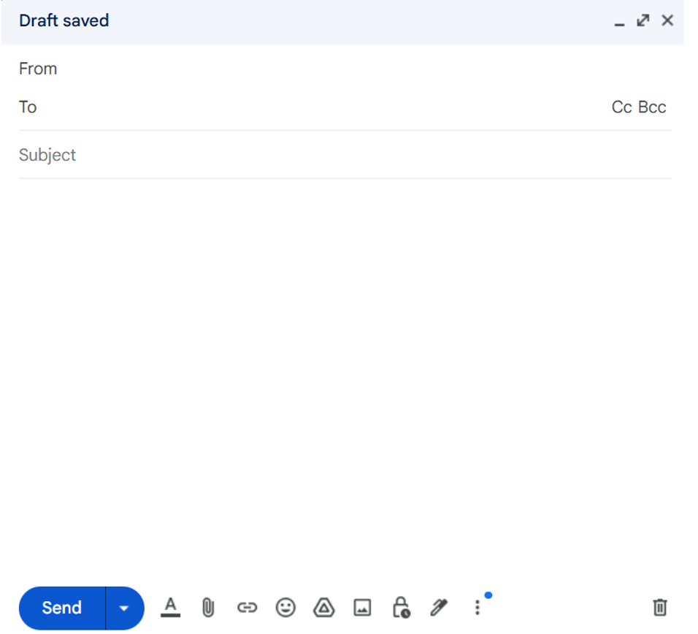

Writing emails
New Message
digitalinclusion@wacoss.org.au
you@youremail.com
Reminder: digital skills workshop - email
Dear [friend]
I hope this email finds you well.
This is a friendly reminder that we have a Digital Skills workshop coming up about email. In this workshop, we will cover how to set up an email account, how to write and reply to emails, and how to stay safe online with emails.
If you have any questions, please contact me at digitalinclusion@wacoss.org.au
I hope to see you there
Elliot
Senior Training and Project Officer
WA Digital Inclusion Project
Notes:
ነዞም ዝስዕቡ ክፋላት ኢሜይል ሓደ ብሓድ ኽደሎም።
መጽሓፋይ ቦታ፡
እዚ ቑልፊ ሓዲሽ ጽሑፍ ንምጽሓፍ ኣብ ጥቕሚ ይውዕል። ኣብ ርእሲ እቲ ቑልፊ ጠውቕ፤ ምእንታን ሓዱሽ መሽኮት እሜይል ክኽፈተልካ።
ካብ፡
እዚ ኢሚይል እዚ ካብ መን ይስደድ ከም ዘሎ ዘርኢ እዩ። እቲ ናትካ ናይ ኢሜይል ሒሳብካ እዩ ክኸውን።
ናብ:
ናይቲ መልእኽቲ ዝስደደሉ ሰብ ሒሳብ ኢሜይል ዝጸሓፈሉ እዩ።
ሲሲ/ቢሲ:
ሲሲ ዝውክል “ቅዳሕ ካርቦን” ንዝብል እዩ። ነቲ መልእኽቲ ክርእይዎ ናብ ዝግብኦም ሰባት ኮይኑ ግና ቐንዲ ናይቲ መል እኽቲ ተበጻሕቲ ናብ ዘይኮኑ ሰባት ዝግበር ቅዳሕ እዩ።
ቢሲሲ ዝውክል “ዘይርአ ቅዳሕ“ ንዝብል እዩ። ብBlind Carbon Copy". ቢሲሲ ንካልኦት ሰባት ዝስደድ ኮይኑ እቲ ናይቲ መልእኽቲ ቐንዲ ተበጻሓይ እንከይፈለጠ ዝስደድ ቅዳሕ እዩ።
ዋኒን:
እዚኣ ሓጻር መስመር ኣርእስቲ እያ። ንሳ ድማ ነቲ ተቐባላይ እቲ ኢሜይል ብዛዕባ እንታይ ምዃኑ እትገልጸሉ እያ። ሓጻርን ዘይትህውትትን ትኹን።
ቐንዲ ኣካል:
እዚ እቲ መልእኽቲ ዝሰፍረሉ ቦታ እዩ። ብሰላምታ ጀምር፤ ቐንዲ መልእኽትኻ ኣንብር፤ መዛዘሚ መልእኽቲ ከዓ ግበረሉ።
መስደዲ ቑልፊ ጠውቕ
ነቲ መልእኽቲ ንምፍናው፤ ነዚ ቑልፊ ጠውቆ።
መደምሰሲ ቑልፊ፤
ነዚ ዝተጽሓፈ መልእኽቲ ክትጸርጎ እሞ ከም ብሓዲሽ ክትጅምር እንተድኣ ደሊኻ፤ ነዚ ቑልፊ ጠውቆ።

Slide 10







ኣጠቓቕማ ኢሜይል ሒሳብ
ናብ ዝተፈላለዩ ግልጋሎታት ፈሪምካ እቶ።
  መንግስታዊ ግልጋሎታት (ማይ ጎቭ)
  ኦን ላይን ኣገልግሎት ባንኪ
  ናይ ዕድጊት ድረ-ገጻት
  ማሕበራዊ ሚድያ
ንኩሎም ኣገልግሎታት ዝተፈላለዩ ምሽጢራዊ መሕለፊታት ተጠቐም።
ነቶም ምሽጢራዊ መሕለፊታት ነዋሕትን ዘይግጠሙን ምግባርካ ቐጽል።
Notes:
ማይ ጎቭ (myGov): ናይ ኦንላይን ኣገልግሎት ውሕስ ምግባር
ብዙሓት ምክትታል ዘድልዮም መንግስታዊ ግልጋሎታት ኣለዉ - ጥዕና፤ ግብሪ፤ ጡረታ ካልኦት ብዙሓት
ኣብቲ ውሽጢ ኹምሪ ወረቐት ኮይንካ፤ ምርሳዕ እቲ ዝቐለለ እዩ።
ማይ ጎቭ ነዚ ኩሉ ብኦንላይን ብውሑስ መንገዲ እትጥርንፈሉ መገዲ ይህበካ እዩ። ንሱ ድማ ብሓንቲ መእተዊ ፊርማን ብሓንቲ ምሽጢራዊ መሕለፊን እዩ።
ኣብ ማይ ጎቭ ዝግበር ልውዋጥ መልእኽቲ ውሑስ እዩ።
መንግስታዊ ግልጋሎት ዝምልከት፤ ዝንበብ ሓያሎ ኣገዳሲ ሓበሬታ ክህሊ ይኽእል እዩ
እቲ ናይ ማይ ጎቭ ድረ-ገጽ ነዞም ኩሎም ሓበሬታታት ኣብ ማይ ጎቭ ሳንዱቕ ብውሑስ መልክ ዕ የቐምጥ።
ሓዱሽ ደብዳበ ይኹን መልእኽቲ ክመጸልካ እንከሎ ይንገረካ እዩ፤ ምእንታን ዝኾነ ነገር ከየምልጠካ።
ማይ ጎቭ ናጻ እዩ።
ንማይ ጎቭ ክትጥቀም ዘድለየካ፤ ንማይ ጎቭ ብናጻ ምስራት እዩ።
ንኩሎም ግልጋሎት፡ ምስቲ ሓዲሽ ዝፈጠርካዮ ናይ ጎቭ ሒሳብካ ክተተኣሳስሮም ትኽእል ኢኻ።
ነዚ ከመይ ከምእትገብሮ ክነብርሀልካ ኢና። ብዝኾነ፤ ቐሊልን ውሑስን ድማ እዩ።

Slide 11

ኢሜይል እንትጥቀም ጥንቓቐ ግበር።
ናይ ቕሸሻ (ፊሺንግ) ኢሜይል
መረዳእታ ንምስራቕ ዝስደድ ናይ ሓሶት መልእኽቲ ኢሜይል።
ሓቃዊ ይመስል፤ ኮይኑ ግና ሓሰት እዩ።
ኣብ መጠራጠርቲ ፈትሊ ርክብ (ሊንክስ) ኣይትጠውቕ።
ውልቃዊ መረዳእታ ኣይተካፍል።
ቐሸሽቲ አሜይላት እንተጋጥም ሪፓርት ስደድ።
Notes:
ቕሸሻ ኣጋጢሙ ዝበሃል ሓደ ሰብ ናይ ሓሰት እንትሰደልካ፤ ናይዚ ዕላማ ድማ ናይ ውልቂ መረዳ እታኻ ክሰርቕ ብምሕሳብ ክኸውን እንከሎ እዩ። እዚ አኢሜይል ብ ኣብዝሓ ሓቃዊ እዩ ዝመስል፤ ካብ ባንኪ፤ ኩባንያ፤ ወይ ከዓ ካብ ዓርኪ ዝመጸ ዝመስል እዩ። ኮይኑ ግና ናይ መታለሊ መል እኽታት እዮም።
እምበኣርከስ፡ ከመይ ካብ ቕሸሻ ንነብስኻ ከም እትህልይ ካብዚ ቐጺልና ገለ ሓበሬታ ፍኑው ክነብል፤
ኣብ መጠራጠርቲ ፈትሊ ርክብ ኣይትጠውቕ፡ ሓደ ናይ አኢሜይል መል እኽቲ ጋሻ እንተኾይኑካ ወይ ከዓ ትኽ አኢሉ ኣብ ፈትሊ ርክብ ጠውቕ እንተይሉ። ብ አኡ ኣቢሉ ናብ ሓቃዊ ዝመስል ድረ-ገጽ ክወስደካ ይኽ እል እዩ።
ናይ ውልቂ ሓበሬታ ኣይተካፍል፡ ኢሜይል መጺኡኒ ኢልካ ፈጺምካ ንመፍትሕ በሪ፤ ቁጽርታት ባንካኻ፤ ወይ ከዓ ካልኦት ናይ ውልቂ ሓበሬታ ኣይትሃብ
ናይ ቕሸሻ ምልክት ንዝኾኑ ኣስተባህል፡ ናይ ቅሸሻ አኢሜይላት መብዛሕትኡ ዝስዕብ ኣለዎም፡
ጉጉይ ፊደል
ሓፈሻዊ ሰላምታ ከም “ዝኸበርካ ዓሚል” ዝብል፤ ከምኡ እውን፤
ዝተሃወኸ መልእኽቲ፤ ቐልጡፍ ስጉምቲ ውሰድ ዝብል ዓይነት፤
ናይ ቕሸሻ መልእኽቲ ሪፓርት ግበር፡ ናይ ቕሸሻ መልእኽቲ እንተረኺብካ፤ ናብቲ ኢሜይል ዘቕርበልካ ወገን ኣፍልጥ ወይ ከዓ ንዝምልከቶ በዓል መዚ ንገር።
ብዛዕባ ቕሸሻ ኣፍልጦ ክህልወካ ብምግባር፤ ግዳይ ምትላል ከይትኸውን ንርእስኻ ክትከላኸል ትኽእል አኢኻ።

Slide 12

ቕሸሻዊ ምትላል
እዚ ኢሜይል እዚ ናይ ሓሰት ምዃኑ ዘርእዩ እንታይ ምልክታት ኣለዉ?
Notes:
ኣብቲ ኣብ መስትያት ኮምፒውተር ዘሎ መልእኽቲ ሪኢኻ፤ መጠንቀቕታ ዝኾኑዃ ቀያሕቲ ባንዴራታት ዶ ክተለሊ ትኽእል?
እቲ ዝቕጽል ሰደቓ ነቶም መልስታት ሒዙ ኣሎ። ኮይኑ ግና ቕድሚ ምንጋርና ሰባት ንምልክታት ከለልዩ ይኽ እሉ እንተኾይኖም ንምርዳእ አኢና ደሊና።

Slide 13


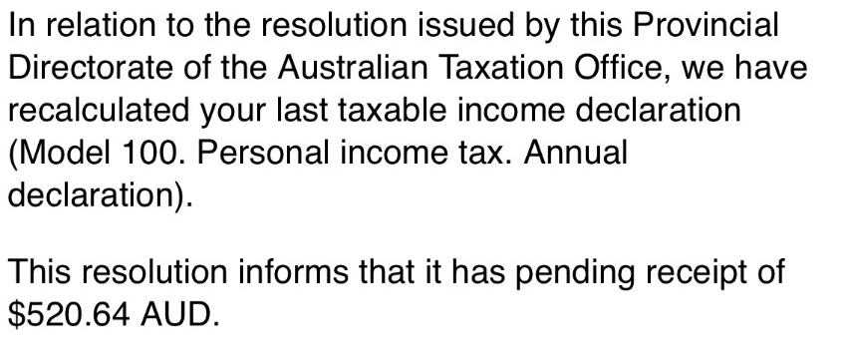


ናይ መንግስቲ ኢሜይል ኣይኮነን
እዚንም እማኑ ዘጸግም ኣዝዩ ጽቡቕ ዜና እዩ። ንትካል ግብሪ ኣውስትራሊያ ርኸቦም፤ ወይ ከዓ ናብ ማይ ጎቭ ኣቲኻ እዚ መንግስቲ ናይ ብሓቂ ዘእውደካ ምዃኑ ኣረጋግጽ።
እዚ ምስሊ ትካል ግብሪ ኣውስትራሊያ እንካብ ድረ-ገጽ ዝተቐድሐ እዩ።
ሚኢታዊ ናይ መንነት ወረቐት ይሓተካ ኣሎ። መንግስቲ ንኸምዚ ዝበለ ሕቶ ብ አኢሜይል ኣይሓትትን።
መንፈስ ታህዋኽ ይፈጥር ኣሎ።
Notes:
እቲ ኢሜይል ናይ መንግስቲ ሓቀኛ ናይ ኢሜይል ሒሳብ ኣይኮነን።
መደናገሪ ቋንቋ ይጥቀም፤ ምስ ከበድቲ ቃላት።
ንምእማኑ ዘጸገም ኣዝዩ ጥዑም ዜና፤ $520.64 ትእወድ ምዃንካ የበስር።
ኣብ ውሽጢ ዓሰርተ መዓልቲ ስጉምቲ ክትወስድ ይደፋፍአካ። መንግስቲ ዘእውደካ እንተኾይኑ፤ ገንዘብ ኣብ ውሽጢ ገለ መዓልቲ ክትወስድ ኣለካ ኢሉ ደረት ጌዜ ዘንብረሉ ምኽንያት የብሉን።
ኣይ ቢ ኤ ኤን (IBAN) (ዓለም ለኸ ሒሳብ ቑጽሪ ባንኪ) ይሓቱኻ ኣለዉ። ምስኡ ዘሎ እውን ከምኡ ሓቀኛ ኣድራሻ ኢሜይል ኣይመስልን።
ሚኢታዊ ወረቐት መንነት ክትሰድድ ይጠልቡ ኣለዉ። ብኸምዚ መንገዲ ናትካ መንነት ክሰርቁ ይኽእሉ እዮም።

Slide 14

ኣስተብህሎት
ኢሚይል እንታይ እዩ፤ ንምንታይ ጥቕሚ ኸ ይውዕል
ናይ ኢሜይል ሒሳብ ምስራት
ኢሜይል ምጥቃም
ድሕነቱ ዝተሓለወ ኢሜይል ክህሊ ምግባር (ቕሸሻ)
Notes:
ካብቲ ናይ ሎሚ ትምህርቲ እቶም ቐንዲ ነጥብታት አደግሶም፤ ሕቶ እንተልይዎ ንኹሉ ሰብ ኣታኣናግድ።
ናይ ተሳተፍቲ ናይ ኢሚይል ሕሉፍ ልምዲ ነንሳቶም የዕልሉ።.

Slide 15
የቐንየለይ!
ናይ ቐጻላይ መደብ ሰደቓ ጊዜ

Slide 16
የቐንየለይ
መደብ ተሓለቐቲ ማሕበረሰብ

